Slide 1
শিক্ষক পরিচিতি
মোঃ মতিয়ার রহমান
সহকারী শিক্ষক (কম্পিউটার)
যশোর শিক্ষা বোর্ড মডেল স্কুল এন্ড কলেজ

Slide 2
পাঠ পরিচিতি
বিষয়ঃ কম্পিউটার শিক্ষা
শ্রেণিঃ সপ্তম
পাঠের বিষয়ঃ ওয়ার্ড প্রসেসিং

Slide 3
আচরণিক উদ্দেশ্যঃ
কম্পিউটার চালু করতে পারবে।
MS Word ওপেন করতে পারবে।
কোন ডকুমেন্ট সংরক্ষণ করতে পারবে।
MS Word মেনুগুলোর বর্ণনা দিতে পারবে।

Slide 4

স্বাগতম

Slide 5


কম্পিউটার চালু করার নিয়মঃ
১মে বিদ্যুৎ সংযোগ অন করতে হবে।

Slide 6

২য় কম্পিউটার ও মনিটরের Power Switch অন করতে হবে।

Slide 7
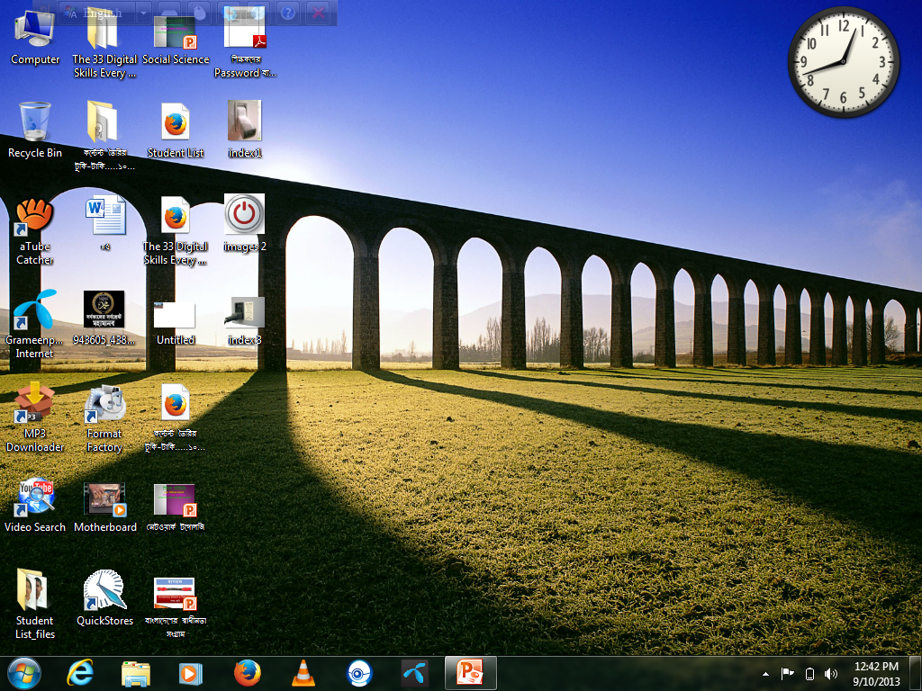
কিছুক্ষণ পর এই রকম একটি ছবি মনিটরে প্রদশিত হবে, একে Dextop বলে।
এভাবে কম্পিউটার চালু করা হয়।

Slide 8
একক কাজ
প্রত্যেকে কম্পিউটার চালু কর।

Slide 9
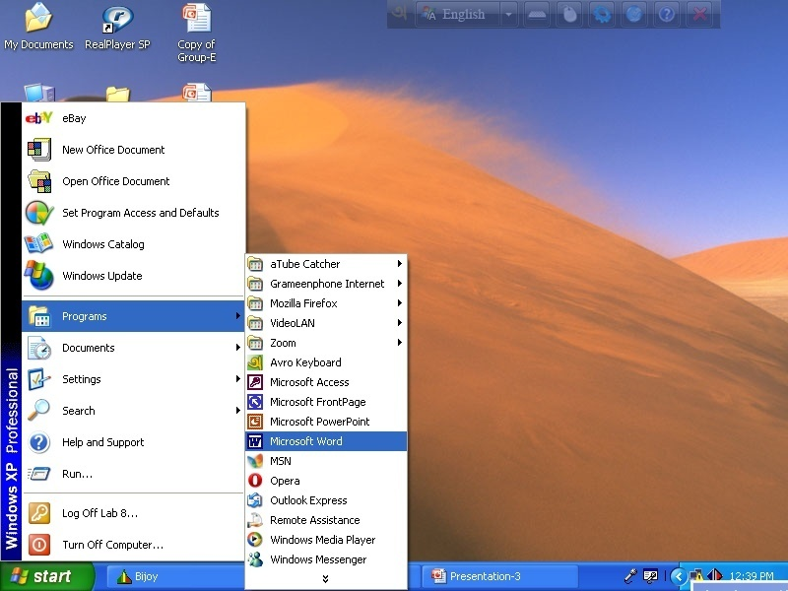
মাইক্রোসফট ওয়ার্ড খোলার নিয়ম
১ মি.
Start + Programs + Microsoft Word

Slide 10
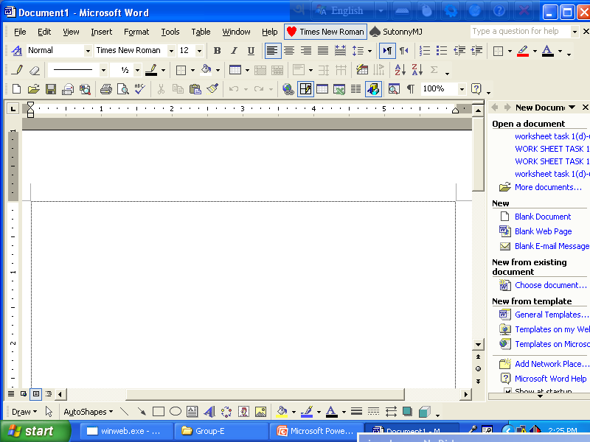
মাইক্রোসফট ওয়ার্ড
৩০ সে.

Slide 11
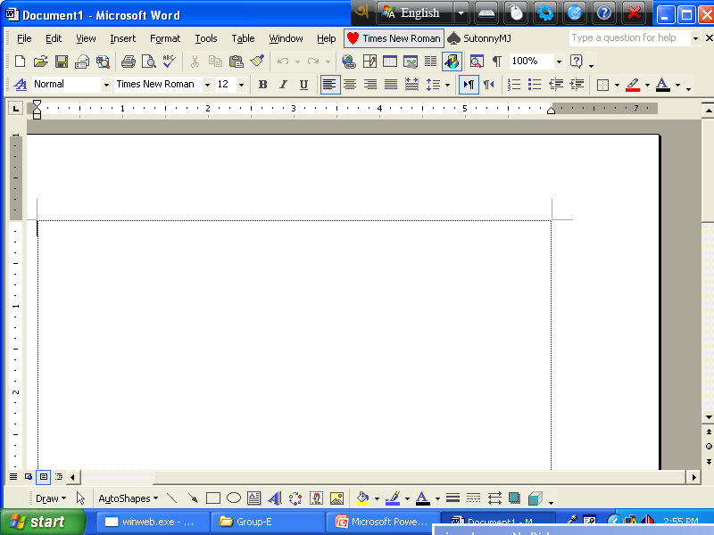
2 মি.
মাইক্রোসফট ওয়ার্ডের বিভিন্ন টুলবার পরিচিতি
স্ট্যান্ডার্ড টুলবার
ফমেটিং টুলবার
টাইটেলবার
মেনুবার
স্ক্রল বার
রুলার
ড্রয়িং টুলবার

Slide 12
জোড়ায় কাজ
প্রতিটি জোড়ায় MS Word ওপেন কর

Slide 13
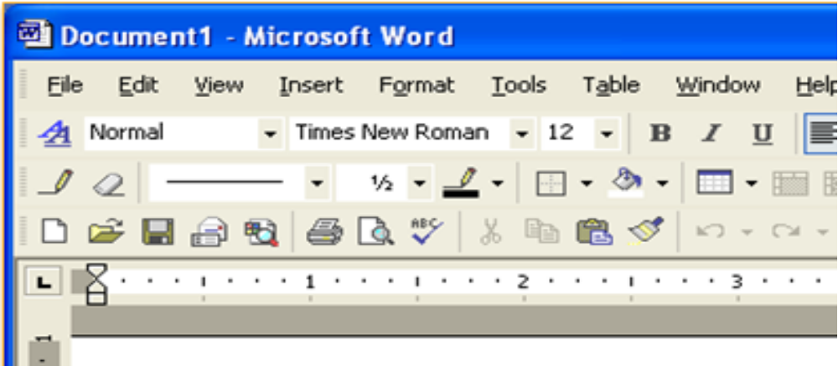
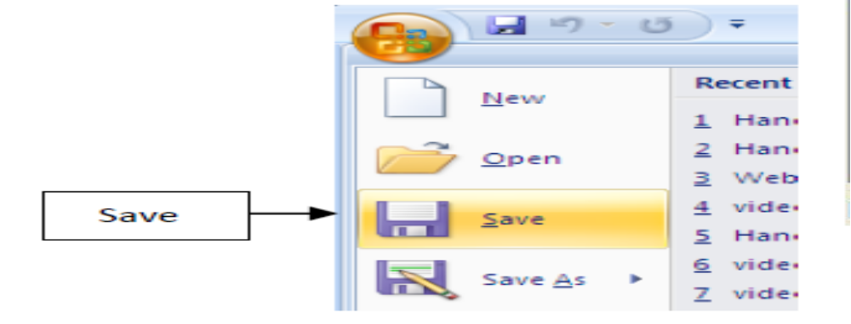
কিভাবে একটি ফাইল বা ডকুমেন্ট সংরক্ষণ করা যায়ঃ
File এ ক্লিক করতে হবে
Save ক্লিক করতে হবে

Slide 14
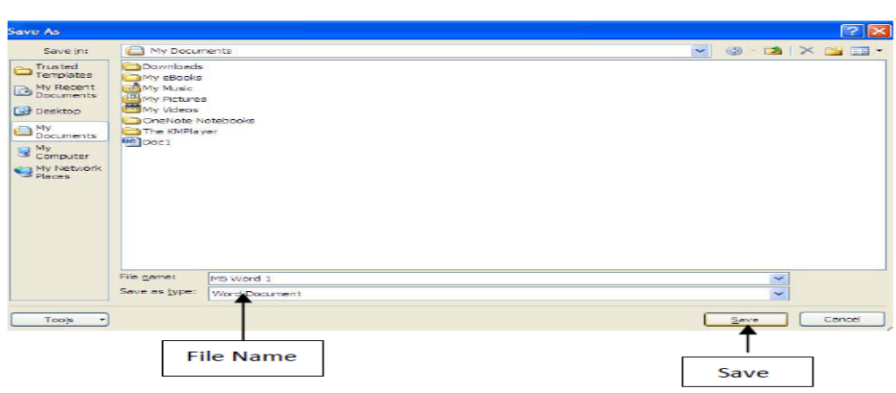
ডায়লগ বক্সের File Name এ যে নামে ডকুমেন্টটি সংরক্ষণ করতে চাই সেই নাম লিখে নিচের ডানপাশে Save আইকনে ক্লিক করতে হবে।
এভাবে একটি ডকুমেন্টটি সংরক্ষণ করা হয়

Slide 15
দলীয় কাজ
৬টি দলে বিভক্ত হয়ে সকলের নাম ও ঠিকানা সংরক্ষণ কর

Slide 16
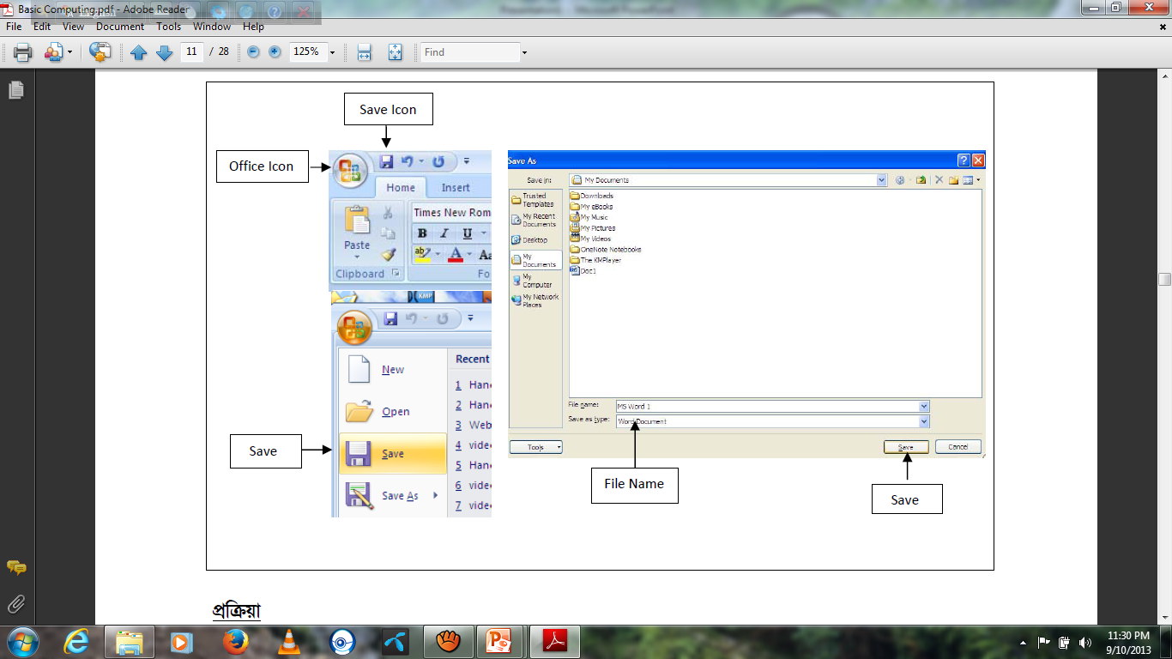

Slide 17
দল-১
স্কলবার কয়টি ও কী কী?
মূল্যায়ন
দল-২
মেনুবার কী?
দল-৫
MS Word কী?
দল-৪
কীভাবে একটি ফাইল সংরক্ষণ করবে।
দল-৩
কীভাবে একটি ফাইল ওপেন করবে।

Slide 18
বাড়ির কাজ
MS Word এ কাজ করার সুবিধা বর্ণনা কর।

Slide 19

ধন্যবাদ

